Slide 1
Mein Jahr in den USA

Slide 2
Gliederung
Die Idee
Meine Stadt
Meine Schule
Meine Hobbys
Minnesota
Warum die USA?

Slide 3
Die Idee
ein Jahr Schule in den USA
Idee mit 13 Jahren
Anmeldung: ein Jahr vor der Abreise
Organisation: AFS

Slide 4
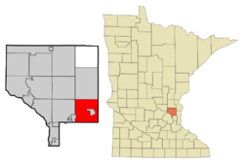
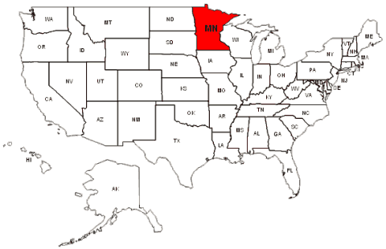
Meine Stadt
-Lino Lakes im Staat Minnesota
-im Norden der Hauptstadt Minneapolis Saint Paul

Slide 5
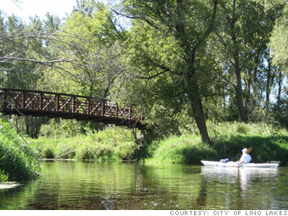

Meine Stadt
-Lino Lakes zeichnet sich durch viele Flüsse
und Seen aus.
-Die Stadt ergibt zusammen mit drei anderen
im Umkreis (Blaine, Centerville, Circle Pines)
einen Distrikt.

Slide 6
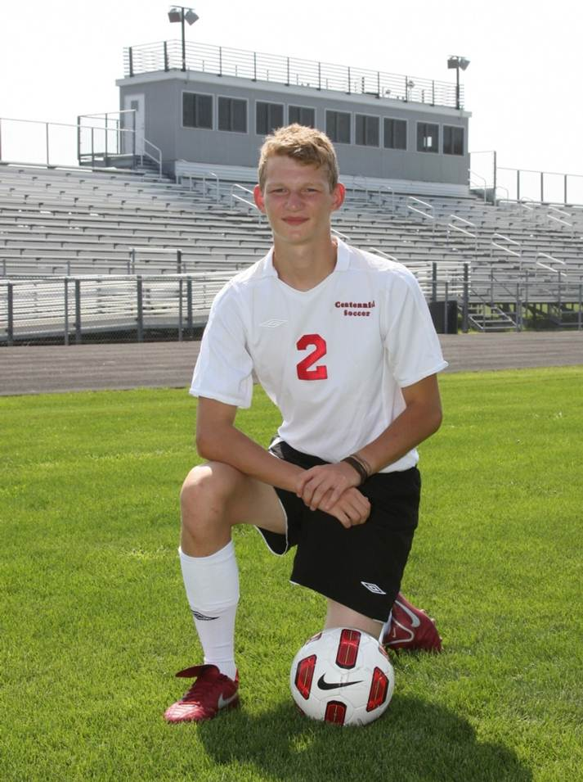

Meine Schule
-Centennial High School
-ca. 2200 Schüler
-aktiv in Sportarten wie Football, Fußball,
Tennis, Golf, Schwimmen, Eishockey, Baseball usw.

Slide 7
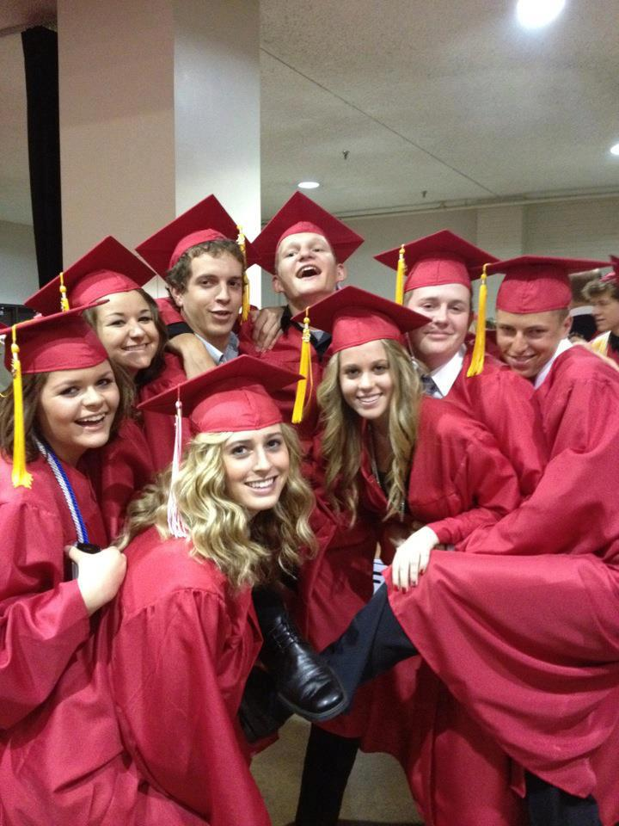
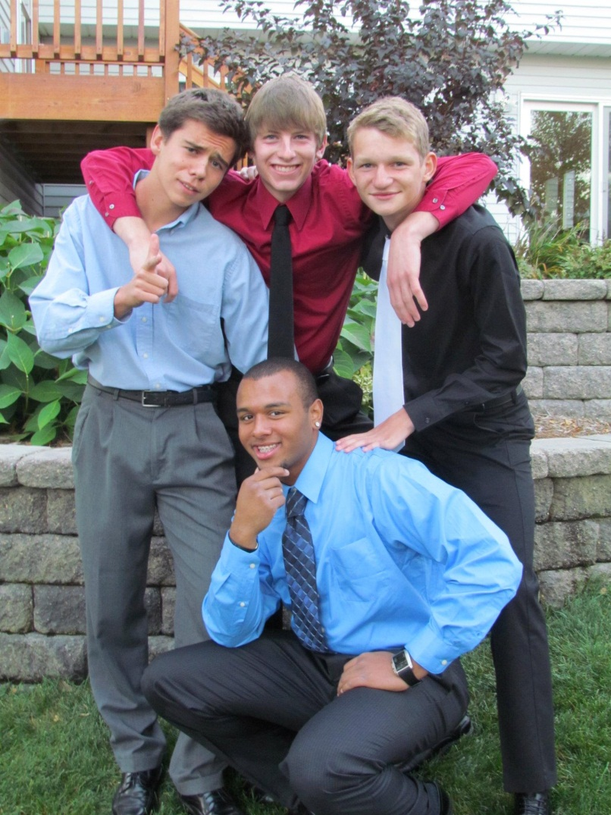
Meine Schule
Ich war Zwölftklässler (Senior) und durfte mit
meinen Freunden den Abschluss machen.

Slide 8
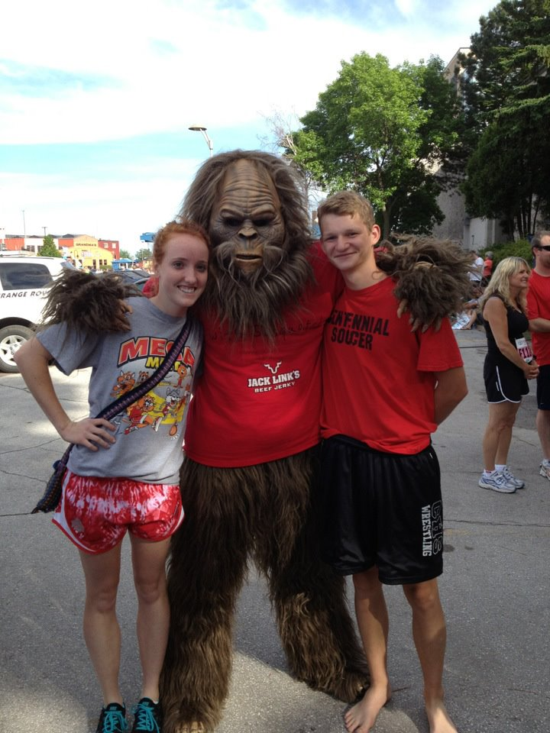
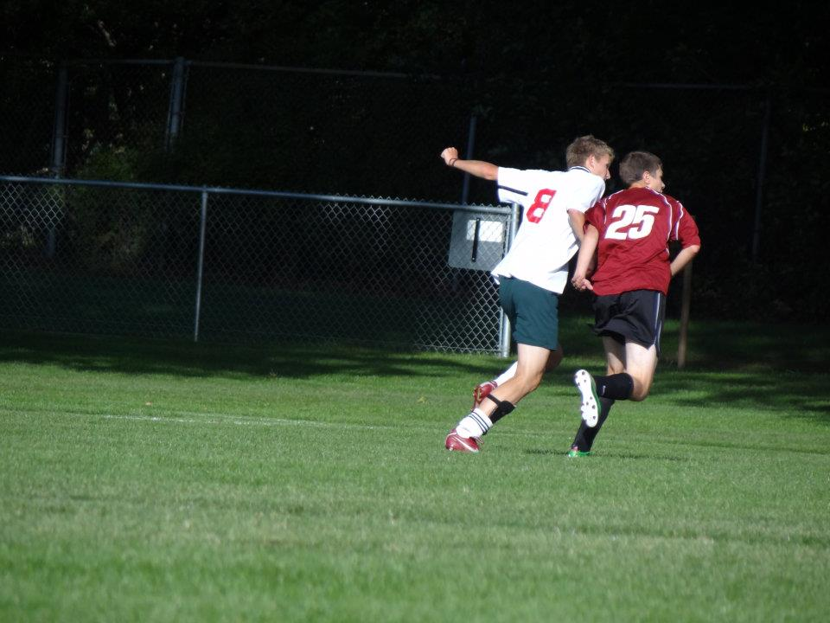
Meine Hobbys
Ich nahm unter anderen am Fußball, Ringen und
an der Leichtathletik teil.
Mit meiner Gastfamilie war ich oft unterwegs.

Slide 9
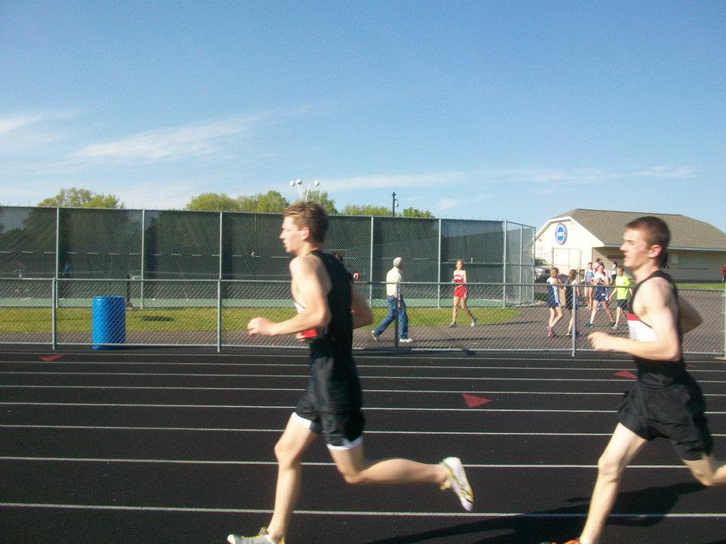
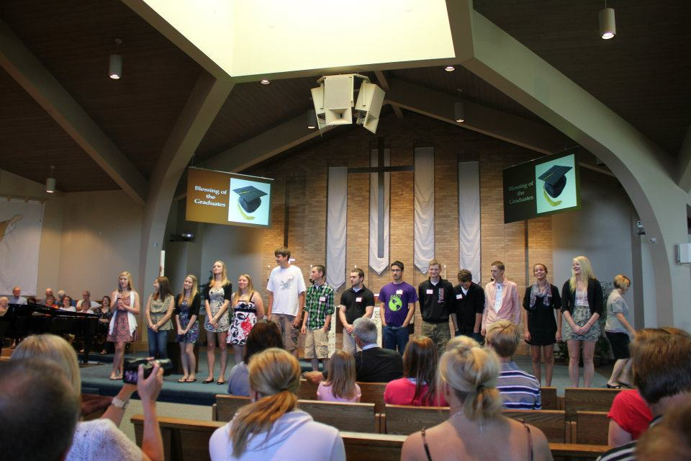
Meine Hobbys
Wir besuchten jeden Sonntag zusammen in die
Gottesdienste und unternahmen Projekte im
Rahmen der Kirche.

Slide 10
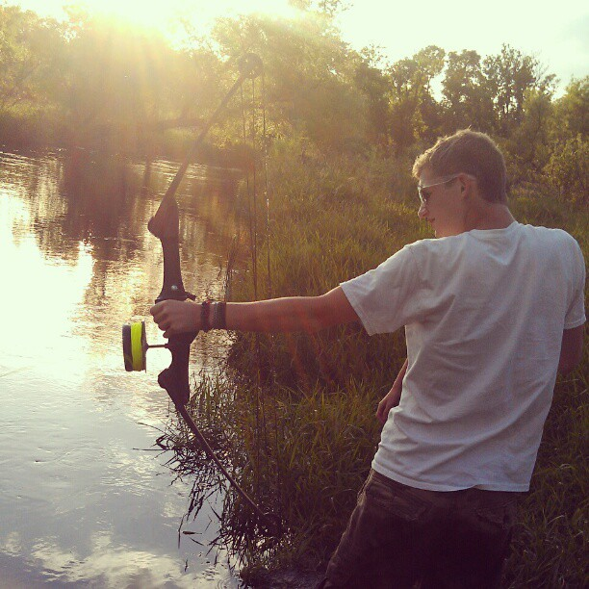
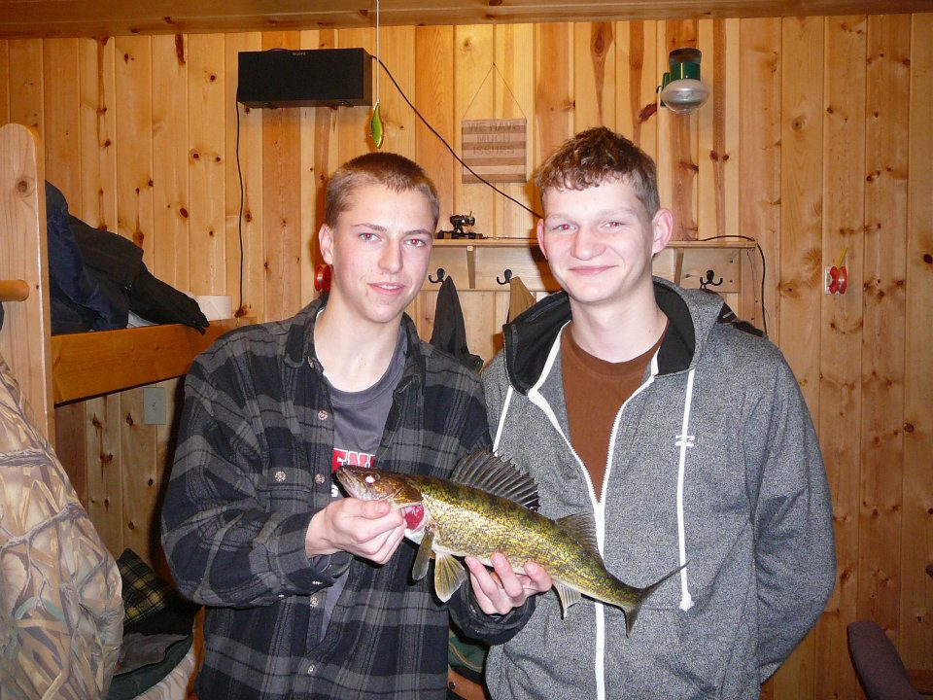
Meine Hobbies
Mit meinen Freunden war ich oft angeln und
Kanufahren.

Slide 11
Minnesota
32. Bundesstaat im Norden der USA
‚Land der zehntausend Seen‘ genannt
Hauptstadt: die Zwillingsstadt „Twin Cities“ Minneapolis Saint Paul
beliebte Freizeitsportarten: Camping, Jagen, Angeln, Wasserski und Wandern
heiße Sommer und lange kalte Winter
Sehenswürdigkeiten: die „Mall of America“ (Amerikas größtes Einkaufszentrum), die „Minnesota State Fair“, „Boundary Waters“ im Norden

Slide 12
Warum USA?
Es gibt eine Vielzahl an Orten, an die man gelangen kann, welche sich sowohl vom Aussehen, der Kultur und der Mentalität der Leute unterscheiden.
Ich wurde immer herzlich aufgenommen.
Ich bekam durch die Angebote der High Schools eine Möglichkeit, neue Interessen für mich zu entdecken.
Mir wurde eine Sprachverbesserung im Englischen ermöglicht.

Slide 13
Noch Fragen?

